Slide 1





Slide 2

- HS nắm được cấu tạo số (theo hệ thập phân), từ đó biết đọc, viết, xếp thứ tự, các số có hai chữ số (trong phạm vi 20, số tròn chục).
- Bước đầu thấy được sự “khái quát hoá” trong việc hình thành các số trong phạm vi 10 (tính trực quan) đến các số có hai chữ số trong phạm vi 100.
- HS vận dụng đọc, viết, xếp thứ tự, các số có hai chữ số (trong phạm vi 20, số tròn chục).

Slide 3


Slide 4



Trong vòng 10 giây, hãy quan sát và ghi nhanh các số có hai chữ số vào bảng con nhé!

Slide 5







Slide 6





Slide 7





Slide 8


Slide 9


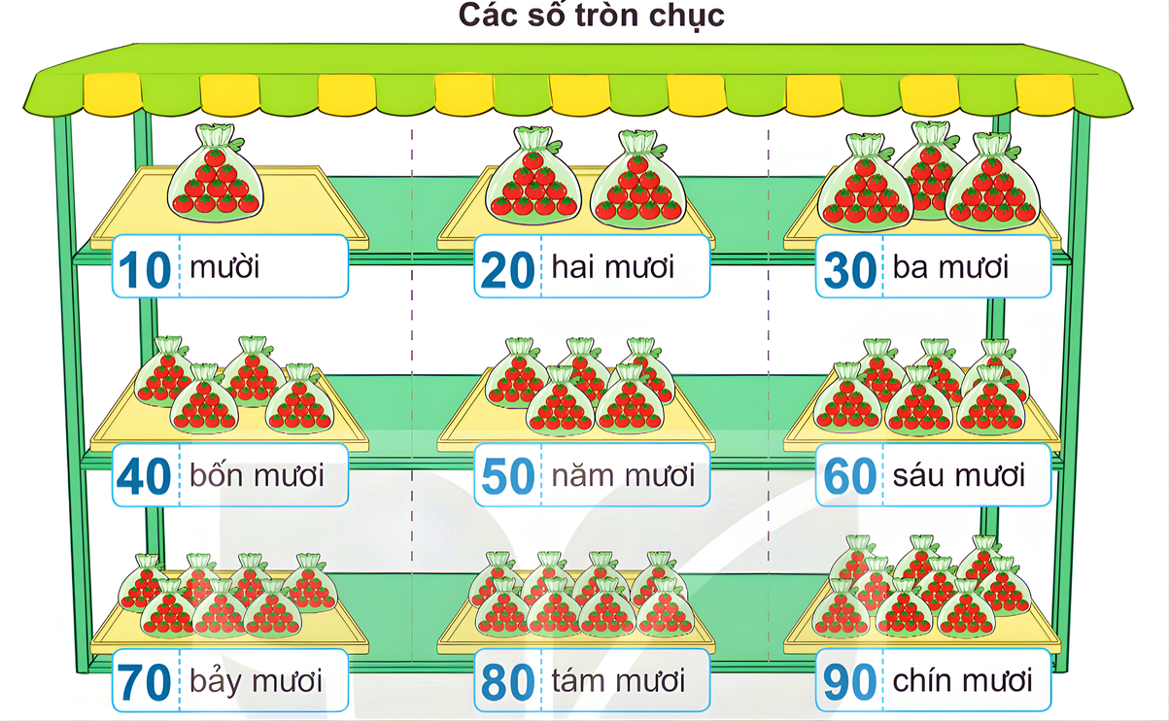

Slide 10


Slide 11

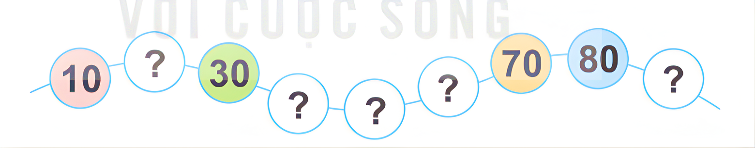

1
Số?
20
60
90
40
50
Notes:
Mỗi HS có thời gian suy nghĩ là 10s, kick vào đồng hồ để chạy

Slide 12
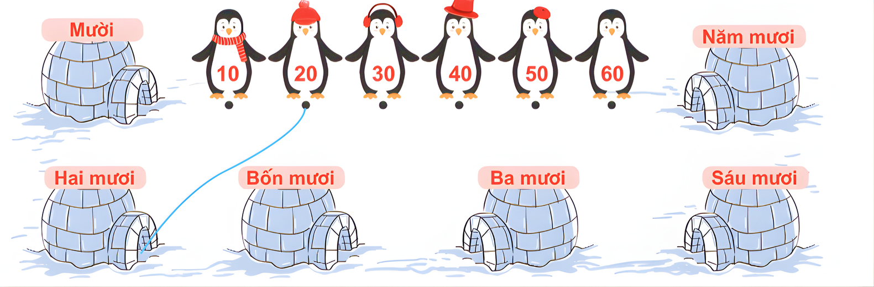




2
Tìm nhà cho chim cánh cụt

Slide 13
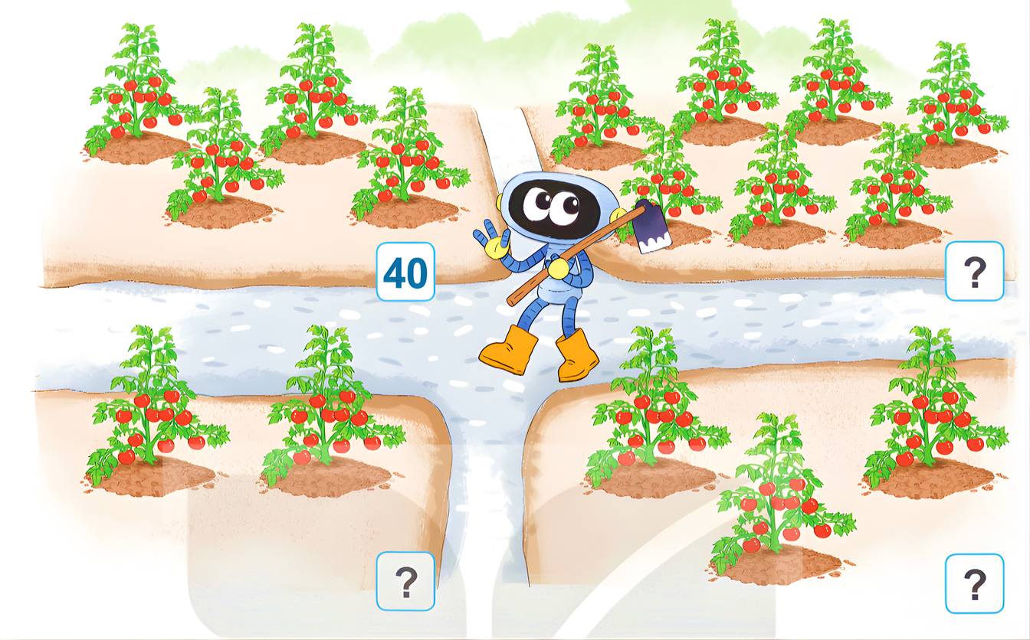

3
Biết mỗi cây có 10 quả. Tìm số thích hợp (theo mẫu)
70
20
30

Slide 14
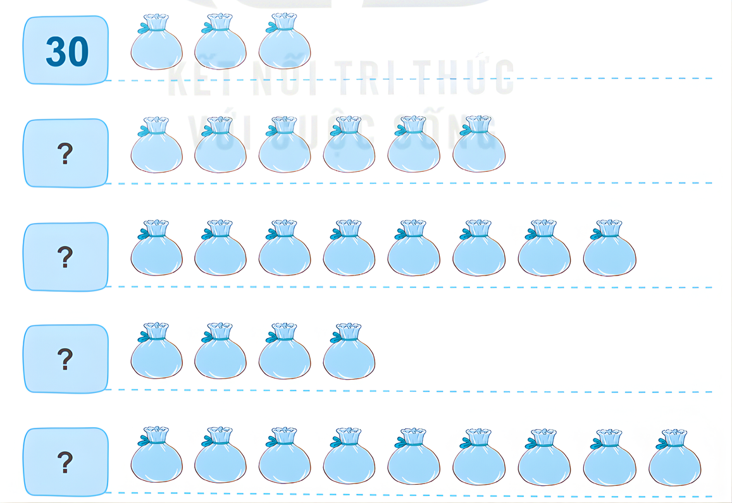
4
Biết mỗi túi có 10 quả cà chua. Tìm số quả cà chua trên mỗi hàng (theo mẫu)
60
80
40
90
Notes:
- GV có thể sử dụng vòng quay may mắn để gọi tên HS bất kì

Slide 15


Slide 16

Số 100 có phải là số tròn chục không?
Notes:
- Số 100 là số tròn chục, 100 gồm 10 chục

Slide 17

Xem lại bài đã học.
Chuẩn bị bài học mới.

Slide 18


